Slide 1

Årsstämma 2021 Informationsmöte

Slide 2
Dagens program
Föreningens årsstämma enligt dagordning
Information kring projektet

Slide 3
Årsstämma

Slide 4
Dagordning till årsstämma i
Ekonomisk förening Växjö East Fibre
30 juni 2021 kl 18.30, digitalt via Zoom
§1 Mötets öppnande
§2 Val av mötesordförande
§3 Val av mötessekreterare
§4 Val av personer (2) att justera protokollet
§5 Godkännande av dagordning
§6 Fastställande av röstlängd
§7 Årsmötets behöriga utlysande
§8 Verksamhetsberättelse
§9 Beslut om fastställande av balansräkningen och resultaträkningen, samt hur vinsten eller förlusten enligt den fastställda balansräkningen ska disponeras
§10 Frågan om ansvarsfrihet för avgående styrelse
§11 Frågan om arvode till styrelseledamöter och revisorer
§12 Medlemsavgift för kommande verksamhetsår
§13 Behandling av inkomna motioner och styrelsens förslag
§14 Val av ordförande
§15 Val av övriga ledamöter
§16 Val av suppleanter
§17 Val av revisor
§18 Val av valberedning (minst 2)
§19 Mötets avslutande

Slide 5
§1-5
§1 Mötets öppnande
§2 Val av mötesordförande
§3 Val av mötessekreterare
§4 Val av 2 personer att justera protokollet
§5 Godkännande av dagordning

Slide 6
§6 Fastställande av röstlängd
Enligt föreningens stadgar:
Varje medlem har 1 röst, dvs säga en röst per fastighet.
Medlem får företrädas av ombud som är make/maka/sambo eller annan medlem, Endast ett ombud får företräda medlem.
Tidigast 4 veckor och senast 2 veckor innan årsmötet
§7 Årsmötets behöriga utlysande

Slide 7
§8 (1)
Verksamhetsberättelse 2020 –
Ek. förening Växjö East Fibre
Fakta om året som gått
Antalet betalande medlemmar vid årets slut: 248
Medlemsavgift för 2020: 200 kr.
Styrelse
Ordförande: Henrik Engqvist
Vice ordf.: Maria Thorstensson
Sekreterare: Stefan Fehrm
Kassör: Per-Ove Augustsson
Övriga ledamöter: Jörgen Liljegren, Christer Estberg
Suppleanter: Tonny Fransson och Tomas Vaedelund
Antalet protokollförda sammanträden: 3
Beskrivning av genomförd verksamhet
Under 2020 har föreningen arbetat med att:
Se till att entreprenaden går framåt, inkl 13 byggmöten
Hanterat överklaganden i domstol..

Slide 8
§8 (2)
Verksamhetsplan för 2021
I maj 2016 beviljades föreningen bidrag för bredbandsutbyggnad. Under 2021 kommer föreningen att:
Slutföra lantmäteriförrättningar.
Slutföra entreprenaden
Påbörja redovisning till Länsstyrelsen/Jordbruksverket så att vi får bidraget utbetalat.
Påbörja slutredovisningen till Länsstyrelsen
Ekonomisk berättelse
Består av resultat- och balansräkning samt revisorns berättelse.

Slide 9
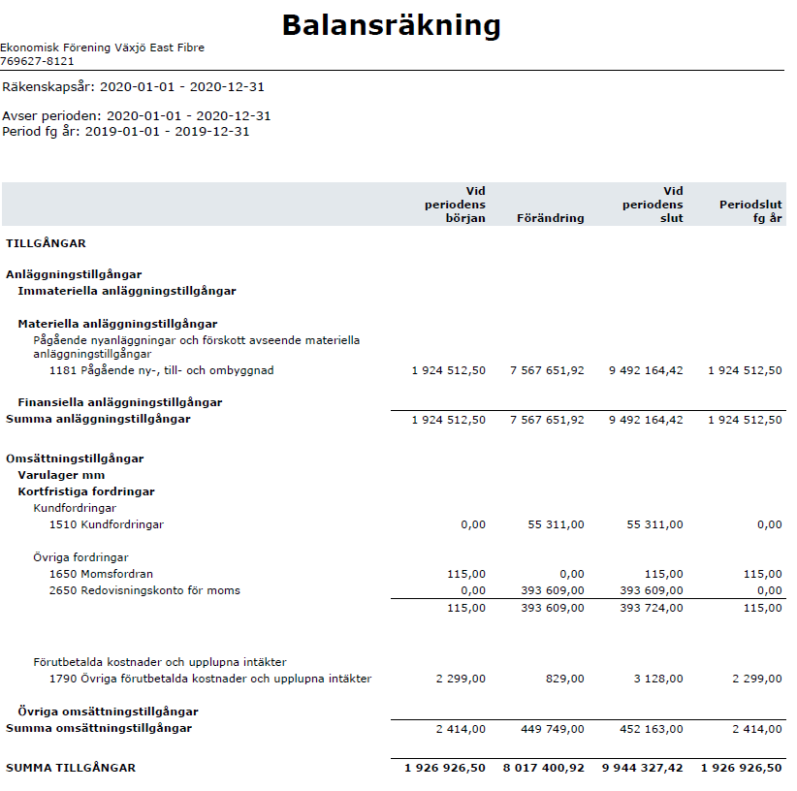
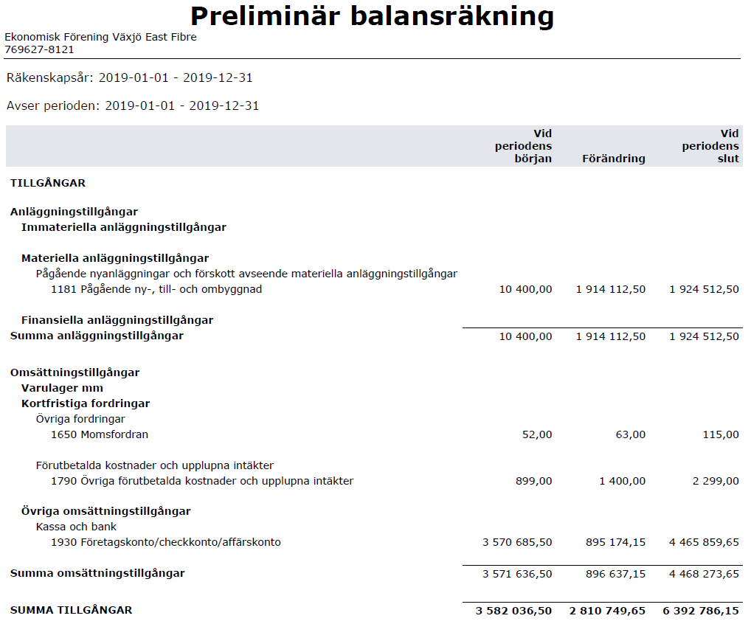
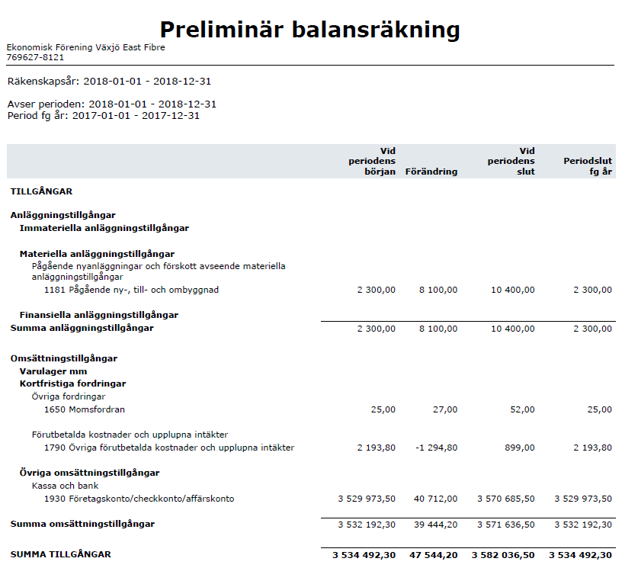
§9 Balansräkning och resultaträkning (1)

Slide 10
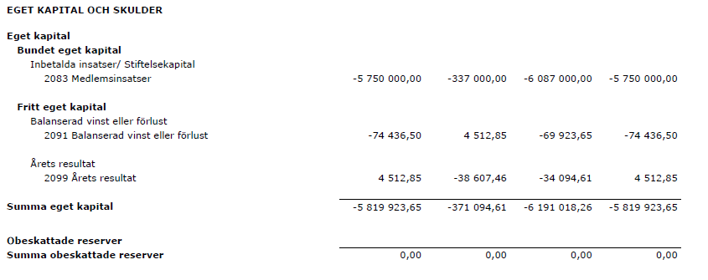
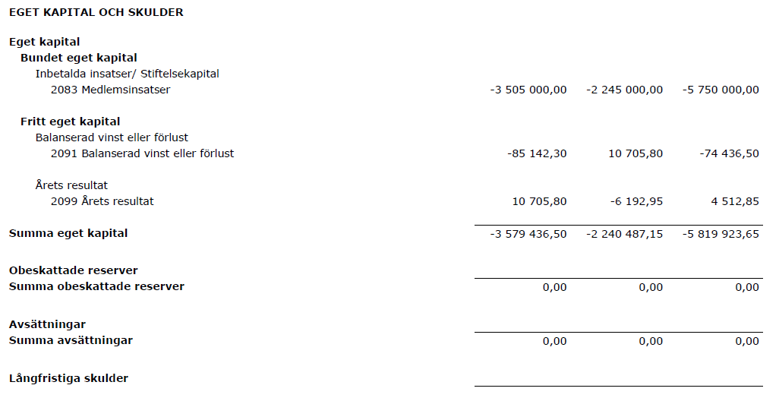
§9 Balansräkning och resultaträkning (2)

Slide 11
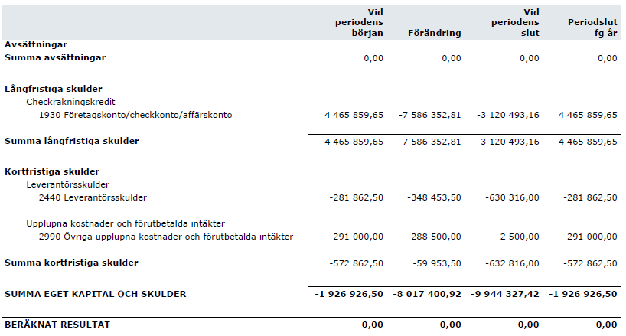
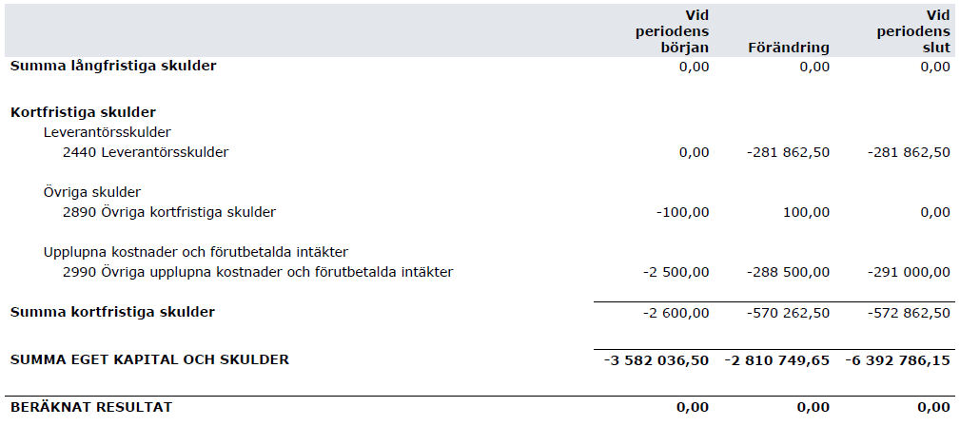
§9 Balansräkning och resultaträkning (3)

Slide 12
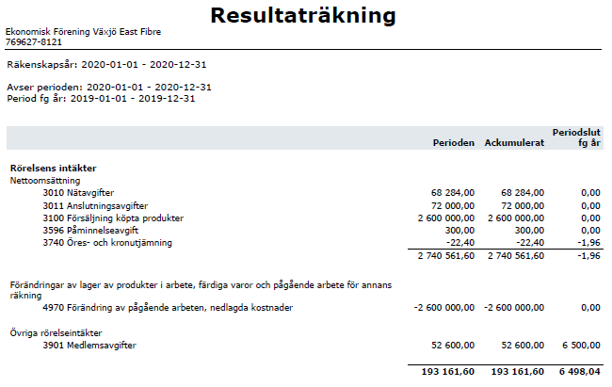
§9 Balansräkning och resultaträkning (4)

Slide 13
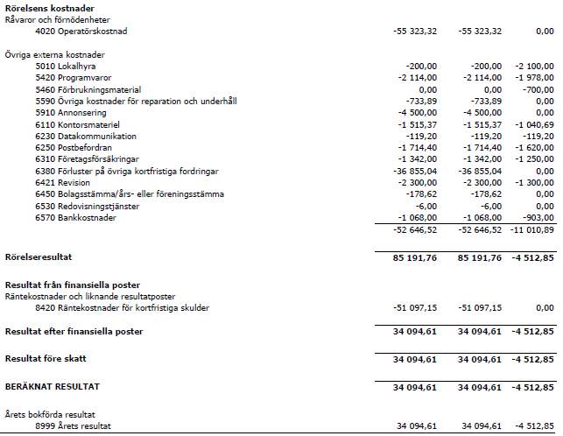
§9 Balansräkning och resultaträkning (5)
Styrelsens förslag:
Vinst överförs i ny räkning

Slide 14
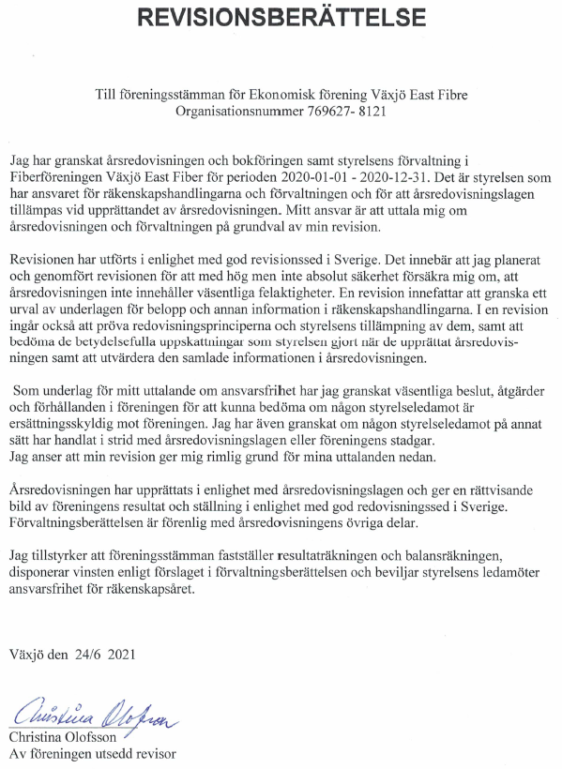
§10 Ansvarsfrihet för styrelsen

Slide 15
§11 Arvode till styrelse och revisorer
Styrelse:
  Inget arvode
Revision på löpande räkning
  Ca 3000 kr

Slide 16
§12 Medlemsavgift för kommande verksamhetsår
Ingen medlemsavgift för år 2021. (200 kr för år 2020)

Slide 17
§13 Behandling av inkomna motioner och styrelsens förslag
Inga inkomna motioner

Slide 18
§14-18 Val till styrelsen
Val av ordförande
Val av övriga ledamöter
Val av suppleanter
Val av revisor
Val av valberedning (minst 2)

Slide 19
§19 Mötets avslutande

Slide 20
Information om projektet

Slide 21
Vad vi gjort hittils
Nästan allt i egen regi.
Marknadsföring/försäljning
Sökt och blivit beviljade Landsbygdsbidrag, två gånger
Projekterat grävsträckning, kommit överens med markägare
Sökt tillstånd från länsstyrelsen (vattenverksamhet, naturreservat, fornminnen), kommunen
Ansökt om ledningsrätt
Upphandlat entreprenad och KO.
Administration, hålla medlemsregister uppdaterat
(Trafikverksansökningarna har Eltel gjort åt oss.)

Slide 22

Tidplan för projektet
2013 2014-2015 2016 2016-2019 2019-2021 2022-2023 2030-2031
Intressegrupp bildas
  Ökande medlemsskara
  Beviljade bidrag !
Få godkänt från alla myndigheter/markägare
Entreprenad
Slutrapportering
Försäljning av nätet
  Bildade ekonomisk förening
  Marknadsföring
  Försäljning
  Grovprojektering
  Sökte bidrag
  10 maj
  Projektering ihop med markägare
  Söka tillstånd
  Upphandling entreprenad
  Lantmäteriförrättning
  Eltel/NCC/Skogsbergs + 5 till
  Sökte mer bidrag
  Upphandling KO
  Länsstyrelsen
  Lösa in lån
  Avveckla föreningen
  Sommar/höst 2013
Svåra punkter:
Överenskommelser kring dragning
Handläggningstid av myndigheter
Mer medlemmar, budget gick inte ihop

Slide 23
Korta fakta
  Antal i styrelsen 7, minst en från varje by, lokalkännedom.
  Antal byar inblandade: 5: Risinge, Kårestad, Södra Åreda, Tveta, Vikensved
  Antal anslutningar: i dagsläget 257 (3 nybyggnationer på gång). Möjliggör även koppling för Wexnet till Attsjö, ca 35 anslutningar, kanske fler.
  Grävsträcka: ca 6,5mil
  En av dom större i Kronobergs län? Iaf i byggskedet.
  anslutningsgrad: ca 95% i alla byar
  T.ex. i etapp 3 (Södra åreda) är det alla fastboende, förutom ett hus.
  Antal gånger i domstol: 2st.
  Handläggningstid länsstyrelsen: 13 månader.

Slide 24
Korta fakta
  Handläggningstid lantmäteriet: ca 2+1år?
  Handläggningstid trafikverket: uppåt 1år på någon
  Antal berörda personer att komma överens med: 300+,
  Samförläggning: Eon och Wexnet har samförlagt med oss, även lite tvärt om.
  Nerlagd ideell tid: uppskattningsvis 4000h, 1-8h om dagen.
  Tid från bildandet av intressegrupp till att första medlemmen var ansluten: 7år
  Entreprenadtid: ca 16 månader, 1 dec 2019 - 31 mar 2021, (några återställningar kvarstår) Tillkommande anslutningar sköts löpande.
  Tid vi behöver äga nätet efter byggnation är klar: 10år
  Budget för projektet: 16,7 miljoner

Slide 25
Mindre bra saker
  Skulle gjorts när Eon grävde ner. Hade blivit billigare.
  Skulle bett Wexnet söka bidrag istället, sparat tid för styrelsen…
  Skulle haft med jurister och marknadskommunikatör i styrelsen, resten av kompetenserna har vi hittat.
  Informationen kunde varit bättre, hemsida räcker inte. Utmaning…
  Sökt mer bidrag från början
  Överklaganden
  Lång tid. Främst orimliga handläggningstider. Väntan på bidrag.

Slide 26
Bra saker
  Blev beviljade bidrag, två gånger, delvis pga över 200 fastboende
  ”Försäljningen”, de flesta är med, tiden har gjort att många har hoppat på
  Hade ekonomisk möjlighet att förbereda tomslang till ej medlemmar och 50% överkapacitet fibermässigt i stamnätet. Billigare att ansluta mer medlemmar
  Alla fick vara med, bara en nekad (som löses bäst på annat sätt). Inte troligt om Telia hade byggt.
  Projekteringsmöten byavis, komma överens med markägare och ökade anslutningsgraden.
  Gjorde lantmäteriförättning före. Vissa markägare hade orimliga krav. Nu fick alla lika ersättning. Sparade en massa jobb. Nackdelen är att det blev dyrt.
  Wexnet hade anledning att stärka upp med redundans, där vi skulle gräva. Stamnät till Gårdsby och Attsjö.

Slide 27
Att tänka på
Om fastigheten är såld, ska ett överlåtelseavtal skrivas på och skickas till föreningen, även ny medlemsansökan för den som tar över en fastighet. Dessa dokument finns på hemsidan.
Om ni byter e-post adress, meddela oss. Kolla skräpkorgen ibland
Om ni har Kivra så kommer ni få fakturan där framöver.
Ny info läggs på www.veff.se
Har ni frågor, tveka aldrig att höra av er! styrelsen@veff.se
ekonomi@veff.se (för ekonomiska frågor/fakturor)

Slide 28
Glöm inte…..
www.veff.se

